Slide 1
Lógica de Primeira Ordem
Instituto Federal de Educação, Ciência e Tecnologia de Mato Grosso Campus Cuiabá - “Octayde Jorge da Silva”
Vitor Bruno de Oliveira Barth
Cuiabá-MT
2018

Slide 2
Agenda
Introdução à Lógica de Primeira Ordem
Sintaxe, Semântica e Simbologia
Engenharia de Conhecimento para Lógica de Primeira Ordem

Slide 3
Características da Lógica Proposicional
É declarativa: sua sintaxe apresenta uma sentença cujo valor verdade varia de acordo com o contexto. Ou seja, conhecimento e inferência são separados.
Ex.: 1 + 1 = 10 é FALSO em um sistema de numeração de base 10, mas é VERDADEIRO em um sistema de base 2.
Consegue lidar com informações parciais.
Ex.: Como armazenar a expressão ‘Existe um buraco em [2,2] OU [3,1]’?

Slide 4
Características da Lógica Proposicional
É composicional: uma sentença é uma função dos valores de suas partes.
Ex.: S_{1,4} ᴧ S_{1,2} está relacionada com os significados de S_{1,4} e S_{1,2}.
Não permite descrever um ambiente com muitos objetos de maneira concisa.
Ex.: É necessário escrever uma regra específica sobre brisa e buracos para cada quadrado: B_{1,1} ⇔ (P_{1,2} ∨ P_{2,1}), B_{1,2} ⇔ (P_{1,1} ∨ P_{2,2} ∨ P_{2,3})...

Slide 5
Representação da Lógica de Primeira Ordem
Assume que o ambiente é composto de
Objetos: pessoas, casas, cores, teorias, jogos de futebol, guerras, anos...
Relações: (unárias) vermelho, redondo, pontudo ...
(n-árias) irmão de, maior que, dentro de, ocorreu após, pertence à...
Funções: pai de, amigo de, metade de, maior que, um a mais que...

Slide 6
Representação da Lógica de Primeira Ordem
Ex.: “um mais dois igual a três”
Objetos: um, dois, três, um mais dois.
Relação: igual
Função: mais.
‘Um mais dois’ é o objeto obtido como resultado ao aplicar a função ‘mais’ aos objetos ‘um’ e ‘dois’. ‘Três’ é outro nome para este mesmo objeto

Slide 7
Diferenças da Lógica de Primeira Ordem
Compromisso Ontológico: o que se assume sobre a realidade do ambiente.
Lógica proposicional assume que uma sentença é somente VERDADEIRA ou FALSA em um ambiente.
Lógica de Primeira Ordem assume que o mundo é composto de objetos, e uma sentença pode ser VERDADEIRA ou FALSA de acordo com a relação entre os objetos.
Lógica Temporal assume que uma sentença é VERDADEIRA ou FALSA em um tempo específico.

Slide 8
Diferenças da Lógica de Primeira Ordem
Compromisso Epistemológico: o estado de conhecimento que uma sentença permite obter sobre um fato.
Lógica proposicional e Lógica de Primeira Ordem assumem que um fato pode ser VERDADEIRO, FALSO ou não pode opinar.
Lógicas Probabilísticas assumem que uma sentença possui um grau de confiança, que varia de 0 (total desconfiança) até 1 (total confiança).

Slide 9
Modelos para Lógica de Primeira Ordem
Um modelo de Lógica de Primeira Ordem contém:
Um conjunto não-nulo de objetos.
Objetos relacionados de diversos modos.
Certas relações são chamadas de funções, e devem ter (teoricamente) resposta para cada n-upla de objetos de entrada.

Slide 10
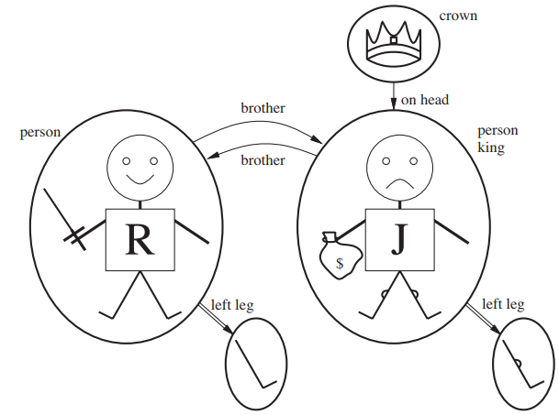
Exemplo de Modelo para FOL
Objetos:
Ricardo Coração de Leão, rei da Inglaterra entre 1189 e 1199.
O irmão mais novo, maldoso Rei João, que reinou entre 1199 e 1215
A perna esquerda de Ricardo
A perna esquerda de João
A coroa
RUSSELL & NORVIG. Artificial Intelligence: A Modern Approach, 1995. 3rd ed., p. 291.

Slide 11
Exemplo de Modelo para FOL
Relações entre Objetos: na figura, João e Ricardo são irmãos. De modo formal, a relação é um conjunto de n-uplas contendo os objetos relacionados. Deste modo, a relação de irmandade pode ser descrita por:
{ ‹Ricardo Coração de Leão, Rei João›,
‹Rei João, Ricardo Coração de Leão› }
A coroa está na cabeça do Rei João, então a relação ‘na cabeça’ é composta por somente uma n-upla:
{ ‹Coroa, Rei João› }
RUSSELL & NORVIG. Artificial Intelligence: A Modern Approach, 1995. 3rd ed., p. 291.

Slide 12
Exemplo de Modelo para FOL
Relações entre Objetos: as relações ‘irmão’ e ‘na cabeça’ são relações binárias (ou seja, contém somente um par de objetos).
O modelo também contém relações unárias:
‘pessoa’ é propriedade de ambos João e Ricardo
‘rei’ é uma propriedade somente de João (até porquê Ricardo já está morto)
‘coroa’ é uma propriedade somente da coroa
RUSSELL & NORVIG. Artificial Intelligence: A Modern Approach, 1995. 3rd ed., p. 291.

Slide 13
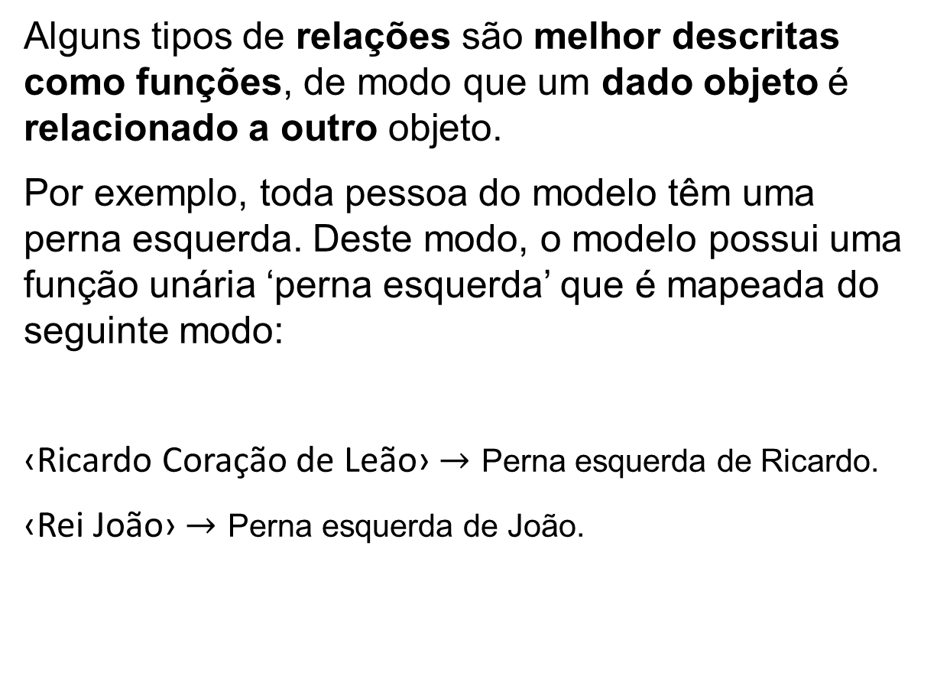
Exemplo de Modelo para FOL
Alguns tipos de relações são melhor descritas como funções, de modo que um dado objeto é relacionado a outro objeto.
Por exemplo, toda pessoa do modelo têm uma perna esquerda. Deste modo, o modelo possui uma função unária ‘perna esquerda’ que é mapeada do seguinte modo:
‹Ricardo Coração de Leão› $→$ Perna esquerda de Ricardo.
‹Rei João› $→$ Perna esquerda de João.
RUSSELL & NORVIG. Artificial Intelligence: A Modern Approach, 1995. 3rd ed., p. 291.

Slide 14
Exemplo de Modelo para FOL
Tecnicamente, a função ‘perna esquerda’ deve retornar um objeto para todo objeto. A coroa deve ter uma perna esquerda, e a própria perna esquerda deve ter uma perna esquerda.
Felizmente, enquanto nenhuma sentença for criada envolvendo a perna esquerda de algo que não possui uma perna esquerda, essas tecnicalidades não são importantes.
RUSSELL & NORVIG. Artificial Intelligence: A Modern Approach, 1995. 3rd ed., p. 291.

Slide 15
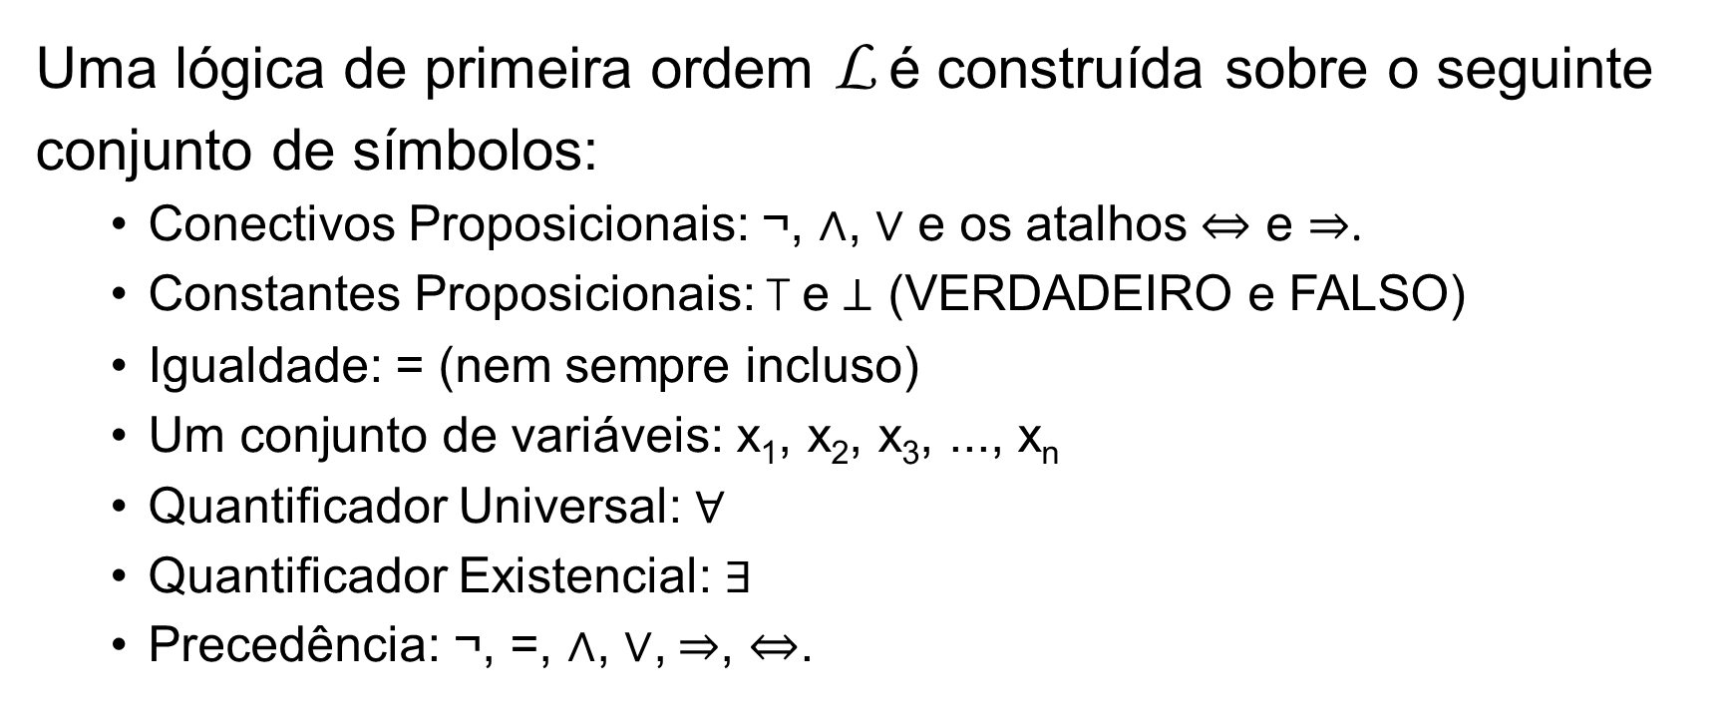
Simbologia da Lógica de Primeira Ordem
Uma lógica de primeira ordem L é construída sobre o seguinte conjunto de símbolos:
Conectivos Proposicionais: ¬, ∧, ∨ e os atalhos ⇔ e ⇒.
Constantes Proposicionais: T e $⊥$ (VERDADEIRO e FALSO)
Igualdade: = (nem sempre incluso)
Um conjunto de variáveis: x₁, x₂, x₃, ..., x_{n}
Quantificador Universal: $∀$
Quantificador Existencial: $∃$
Precedência: ¬, =, ∧, ∨, ⇒, ⇔.

Slide 16
Simbologia da Lógica de Primeira Ordem
Termos
São expressões que se referem a objetos. Símbolos constantes são chamados de termos, mas nem sempre é conveniente ter um símbolo para cada objeto. Deste modo, podemos usar funções, como PernaEsquerda(João). Isto não é uma sub-rotina ou chamada de método, mas sim uma referência atômica à ‘perna esquerda de João’.

Slide 17
Simbologia da Lógica de Primeira Ordem
Sentenças Atômicas
São expressões que se referem a relações. É formado por um predicado seguido por parênteses e uma lista de termos. Exemplos:
a) Irmão(João, Ricardo)
b) Casados(Mãe(João), Pai(Ricardo))
Uma sentença é VERDADEIRA se a relação descrita por ela existe entre os objetos referidos como argumento.

Slide 18
Simbologia da Lógica de Primeira Ordem
Sentenças Complexas
Podem ser utilizados conectivos para se formar sentenças complexas. Exemplos de Sentenças Complexas VERDADEIRAS:
a) ¬Irmão(PernaEsquerda(João), Ricardo)
b) Rei(João) ∨ Rei(Ricardo)
c) ¬ Rei(Ricardo) ⇒ Rei(João)

Slide 19
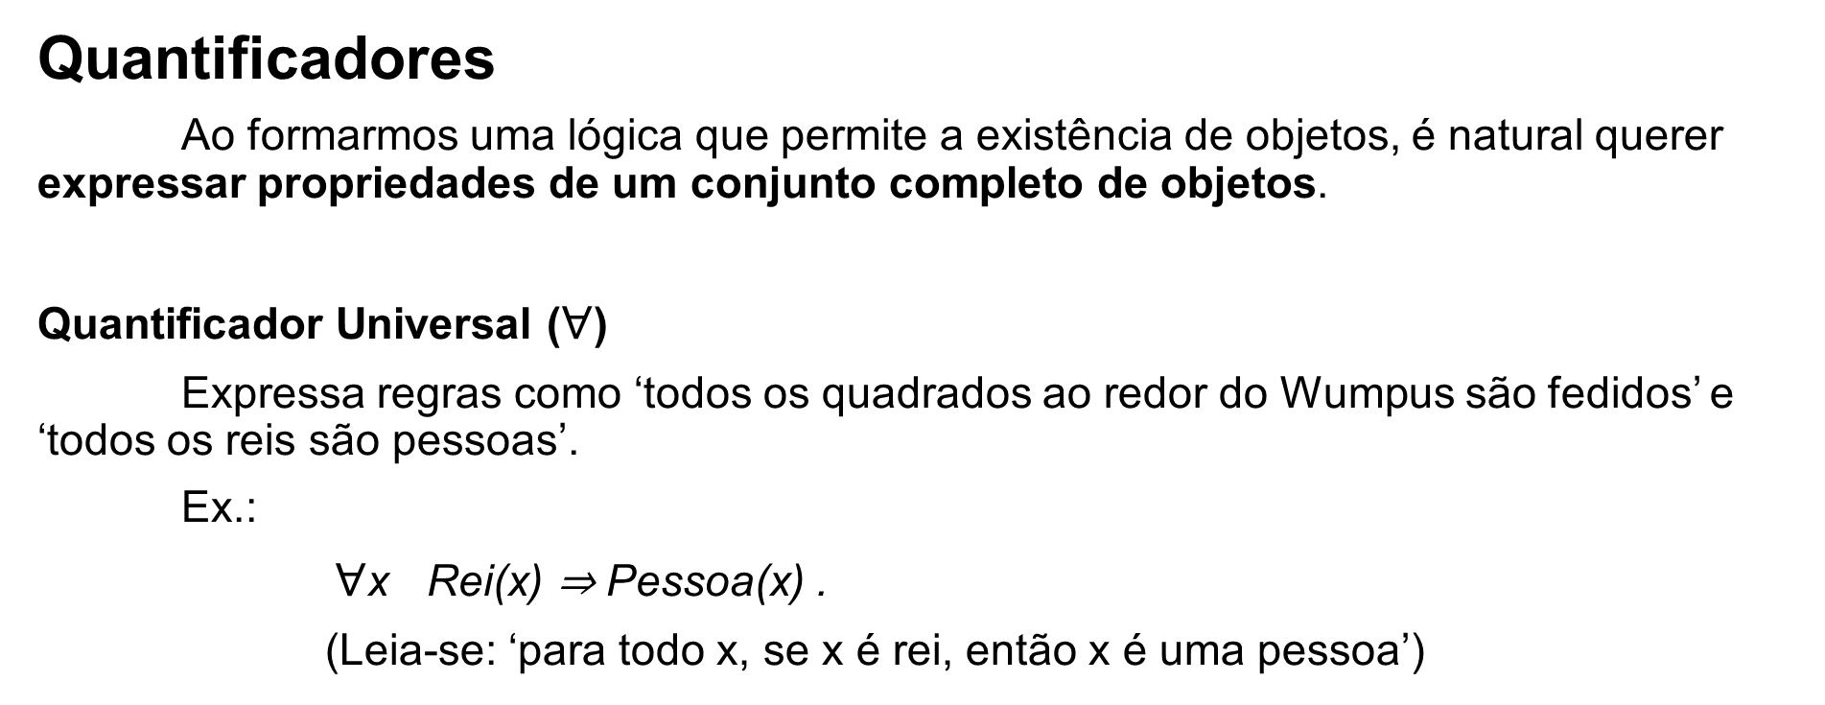
Simbologia da Lógica de Primeira Ordem
Quantificadores
Ao formarmos uma lógica que permite a existência de objetos, é natural querer expressar propriedades de um conjunto completo de objetos.
Quantificador Universal ($∀$)
Expressa regras como ‘todos os quadrados ao redor do Wumpus são fedidos’ e ‘todos os reis são pessoas’.
Ex.:
$∀$x Rei(x) ⇒ Pessoa(x) .
(Leia-se: ‘para todo x, se x é rei, então x é uma pessoa’)

Slide 20
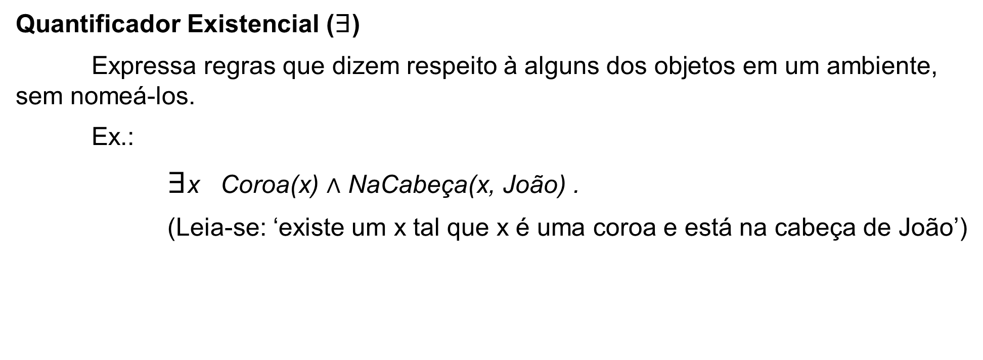
Simbologia da Lógica de Primeira Ordem
Quantificador Existencial ($∃$)
Expressa regras que dizem respeito à alguns dos objetos em um ambiente, sem nomeá-los.
Ex.:
$∃$x Coroa(x) ∧ NaCabeça(x, João) .
(Leia-se: ‘existe um x tal que x é uma coroa e está na cabeça de João’)

Slide 21
Simbologia da Lógica de Primeira Ordem
Igualdade
É VERDADEIRA se dois termos indicam o mesmo objeto.
Ex.: Pai(João) = Henrique
Também pode ser usada para indicar que dois objetos são diferentes:
∃x,y Irmão(x, Ricardo) ∧ Irmão(y, Ricardo) ∧ ¬(x = y)
A negação ¬(x = y) evita que a sentença seja VERDADEURA quando ambos x e y são atribuídos à João. Sendo assim, x e y devem ser estritamente objetos diferentes.

Slide 22
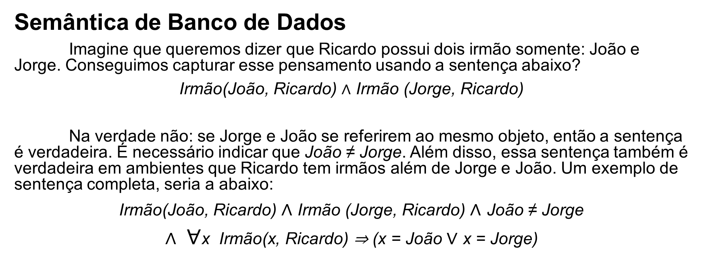
Semântica da Lógica de Primeira Ordem
Semântica de Banco de Dados
Imagine que queremos dizer que Ricardo possui dois irmão somente: João e Jorge. Conseguimos capturar esse pensamento usando a sentença abaixo?
Irmão(João, Ricardo) ∧ Irmão (Jorge, Ricardo)
Na verdade não: se Jorge e João se referirem ao mesmo objeto, então a sentença é verdadeira. É necessário indicar que João ≠ Jorge. Além disso, essa sentença também é verdadeira em ambientes que Ricardo tem irmãos além de Jorge e João. Um exemplo de sentença completa, seria a abaixo:
Irmão(João, Ricardo) ∧ Irmão (Jorge, Ricardo) ∧ João ≠ Jorge
∧ $∀$x Irmão(x, Ricardo) ⇒ (x = João ∨ x = Jorge)

Slide 23
Semântica da Lógica de Primeira Ordem
Semântica de Banco de Dados
Para evitar problemas, são feitas algumas considerações:
a) Unicidade de Nomes: cada símbolo constante se refere à um objeto diferente.
b) Ambiente Fechado: toda sentença não VERDADEIRA é tida como FALSA.
c) Completude de Domínio: cada modelo não possui elementos além dos nomeados por símbolos constantes.

Slide 24
Uso da Lógica de Primeira Ordem
TELL e ASK
Assim como na Lógica de Primeira Ordem, podemos criar uma Base de Conhecimento KB usando as funções TELL e ASK.
Exemplo: TELL(KB, Rei(João))
TELL(KB, Pessoa(Ricardo))
E para verificar se uma sentença é verdadeira, usamos ASK:
ASK(KB, Rei(João))

Slide 25
Uso da Lógica de Primeira Ordem
TELL e ASK
Sentenças usando Quantificadores também são reconhecidas
Exemplo: ASK(KB, ∃x Pessoa(x)).
Neste caso, a resposta é simplesmente VERDADEIRO, o que não é muito útil. Para obter todos objetos que atendem algum requisito, podemos usar ASKVARS
Exemplo: ASKVARS(KB, Pessoa(x))
Então, serão retornados dois objetos: {x | João} e {x | Ricardo}. Esse tipo de resposta chama-se substituição ou lista de ligação.

Slide 26
Engenharia de Conhecimento para FOL
Processo de Engenharia de Conhecimento
1. Identificar a Tarefa
2. Juntar o conhecimento relevante
3. Criar um vocabulário de predicados, funções e constantes
4. Codificar o conhecimento geral do domínio
5. Codificar uma descrição para uma instância do problema
6. Criar buscas (queries) que retornem informações sobre o estado
7. Realizar o debug da Base de Conhecimento

Slide 27

Agradecimentos
Obrigado!
Vitor Bruno de Oliveira Barth
vitor.barth@gmail.com

